Slide 1


AI智能·学习搭子
发包方：数字马力
接包方：声像科技

Slide 2



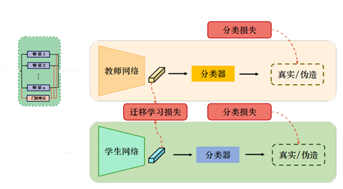
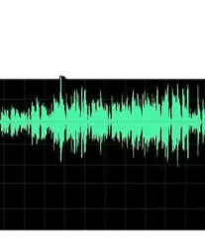
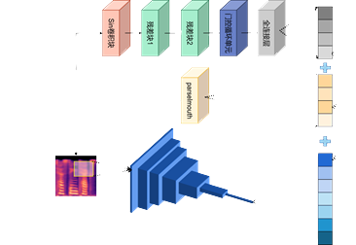


02
白泽·深度伪造内容鉴别系统
对应案例与新闻：
托福TOEFL等专业语言测试
相继引入语音伪造检测系统
应对考试过程中的作弊行为
合成语音检测：谛听窥音，破解语音替考检测难题
手
工
特
征
LFCC
······
CQT
提取
MFCC
输入
……
STFT
特征
转换
深
度
特
征
Wav2vec
自融合
HuBERT
······
二维特征语谱图
SincNet
……
多模态声纹特征提取与筛选深度神经网络
声纹伪造特征
基于混合专家系统与知识蒸馏的学习框架
海量特征的筛选与蒸馏方案，捕捉有效细微特征，应用于伪造及合成声音的鉴别
Notes:
多智能体-知识库协作系统

Slide 3
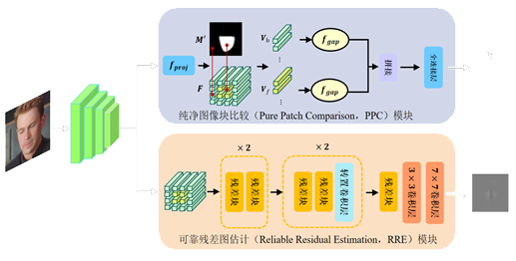
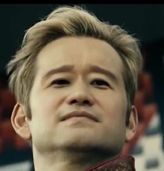
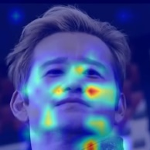
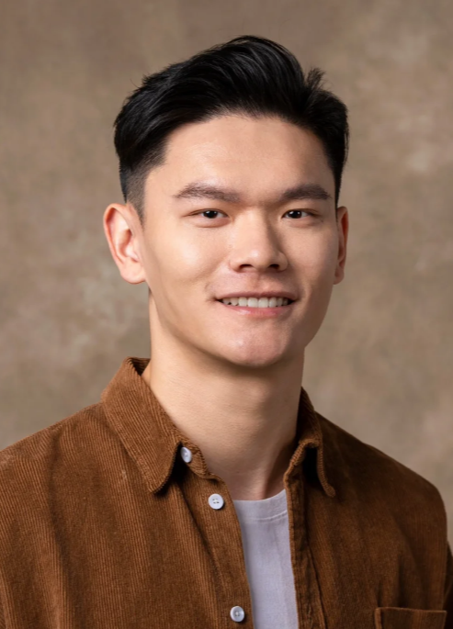
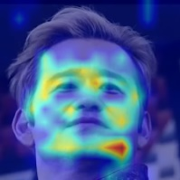
02
白泽·深度伪造内容鉴别系统
对应案例与新闻：
英国高校引入自动化面试系统
正遭遇不法考生“深度伪造”
（Deepfake）伪造替面挑战
伪造图片、视频检测：明视正形，驱散替考鉴别阴霾
现有算法
真实
或
伪造
自研算法
篡改人脸
骨干网络
伪造人脸
关注区域 聚焦边缘 更加准确
残差R
离散余弦引导与动态特征选择的伪造检测方法
多任务操纵线索解耦度量学习框架
⇲ 相关发明专利：
《一种基于离散余弦引导与动态特征选择的人脸伪造检测Transformer方法》 | 申请号：2024107720469
《一种对比学习驱动的跨模态深度伪造识别方法》 | 申请号：2024111311949
聚焦纯净人脸与背景区域差异，提取伪造边缘区域，应用于在线监考检测等领域
Notes:
游戏化学习平台及评估系统

Slide 4





03
项目基础架构实现
编程语言：Python
前端：QFluentWidgets
人工智能时代的首选语言
采用Python-3.10.16版本
编码风格遵循PEP8规范
基于Qt系统的PyQt6实现
优秀的跨操作系统兼容能力
强大、可扩展、美观优雅
算力协同：FastAPI
人工智能：Pytorch
生产级别的代码与服务器
可与 Go 并肩的极高性能
完全兼容 API 的开放标准
基于PyTorch-v2.3.0+cu118
强大的CUDA-GPU加速支持
动态计算图设计与广泛社区生态
分布式服务器算力模式，前后端分离架构设计；低耦合度，高可用性
Notes:
项目基础架构实现

Slide 5





03
项目解决方案
Spring AI
RAG
适用于智能问答、知识生成等场景 检索外部知识结合大模型生成内容
减少模型幻觉，提升回答准确性
检索增强生成技术范式
简化大语言模型与 Spring 应用的集成流程
支持多模型对接、工具链编排等 AI 能力
Spring 生态下的 AI 应用开发框架
助力高效构建企业级智能应用
Elasticsearch
Sa-Token
分布式搜索与分析引擎
支持海量数据实时搜索与分析
具备高可用、可扩展的集群架构
广泛用于日志分析、商品搜索等场景
轻量级 Java 权限认证框架
简化登录认证与权限管理流程
支持多端登录、细粒度接口鉴权
与主流技术栈深度适配，提升开发效率
A800，RTX5080等算力集群，借由FRP 构建内网穿透，实现算力协同
Fast
Reverse
Proxy
Notes:
项目解决方案

Slide 6
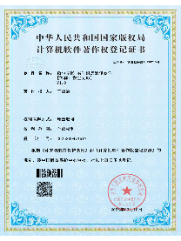

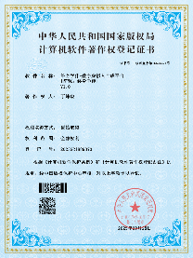


04
人员组织框架与技术积累
小丁
队长&项目开发与规划专员
软件工程专业 本科三年级
现拥有三项独立软件著作权：
《微尘见影—实时消息通讯软件》
《飞思视卫—视频会议人像检测软件》
《终身学伴—数字虚拟人合成平台》
中国国际大学生创新大赛全国银奖团队技术人员
蓝桥杯全国软件和信息技术专业人才大赛Python组二等奖
全国大学生服务外包创新创业大赛全国三等奖（独立个人）
浙江省挑战杯大学生课外学术科技作品竞赛金奖团队技术人员
小金
技术架构师
软件工程专业 本科三年级
现拥有六项独立软件著作权：
《颜音猎手——基于音频-视频双模态的人脸伪造检测软件》
《音盾视卫——面向深度伪造音视频的智能检测软件》
五项发明专利联合发明人：
《一种对比学习驱动的跨模态深度伪造识别方法》
《一种基于离散余弦引导与动态特征选择的人脸伪造检测Transformer方法》
浙江省政府奖学金
全国大学生服务外包创新创业大赛全国三等奖团队技术人员
浙江省挑战杯大学生课外学术科技作品竞赛金奖团队负责人
作为发明人获得一项授权发明专利：
《一种基于双分支特征融合的文档图像篡改检测方法与系统》

Slide 7
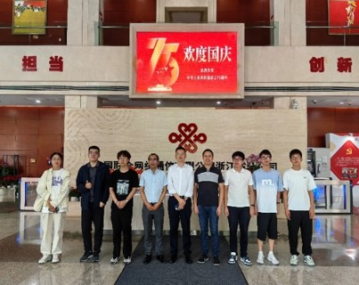
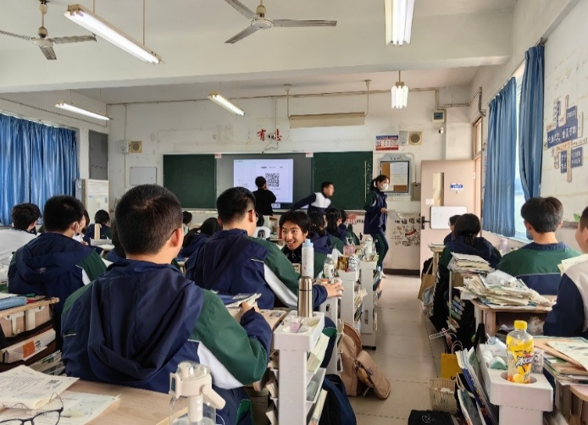
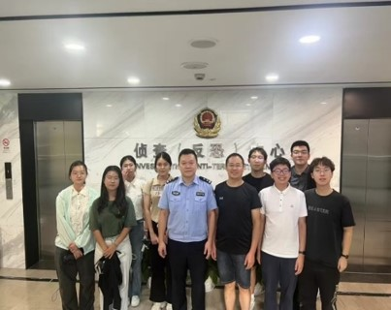
04
项目走访与调研
实际教学中的技术应用
赴温州市某中学课堂；
从实际走访中发现需求
人工智能应用伦理治理
赴浙江省公安厅网安处；
了解近年来部分人工智
能领域的非法应用案件。
两会期间，小米集团董
事长雷军所提的“整治
非法AI换脸拟声”提案
更是引发了广泛热议。
中国联通（浙江省分公司）
音视频内容感知技术
赴中国联通浙江分公司；
就当前的媒体内容识别
与分析技术，展开相关
探讨，了解当前的行业
近况，探索在教育领域
中语音识别ASR及内容
识别技术的应用方向。
团队赴温州市某中学调研
低耦合、高可用的需求；
前后端分离、方便部署；
实时流式传输、低延迟；
激活课堂多样表现形式。
杭州 · 2025云栖大会

Slide 8




04
项目可行性分析
技术可行性
项目团队在人工智能音视频处理领域积累了丰富的技术经验
现拥有3项发明专利和1项软件著作权，并采用多种先进技术路线
搭建起了一套完善的音视频上下游处理系统
市场可行性
教育行业对智能化教学工具的需求日益增长
特别是在在线多媒体教学、个性化辅导等场景中
本项目通过AI语音合成和数字人技术
提供了多样化的教学形式，契合市场需求
经济可行性
团队拥有A800、RTX5080、Tesla-T4等算力服务器
通过采用开源和研发自研技术，降低外部依赖成本
低耦合、前后端分离的设计，也提供了极高的拓展性
项目运行成本投入预测
提供音视频媒体领域上下游、多层次解决方案，助推教育行业高质量发展

Slide 9

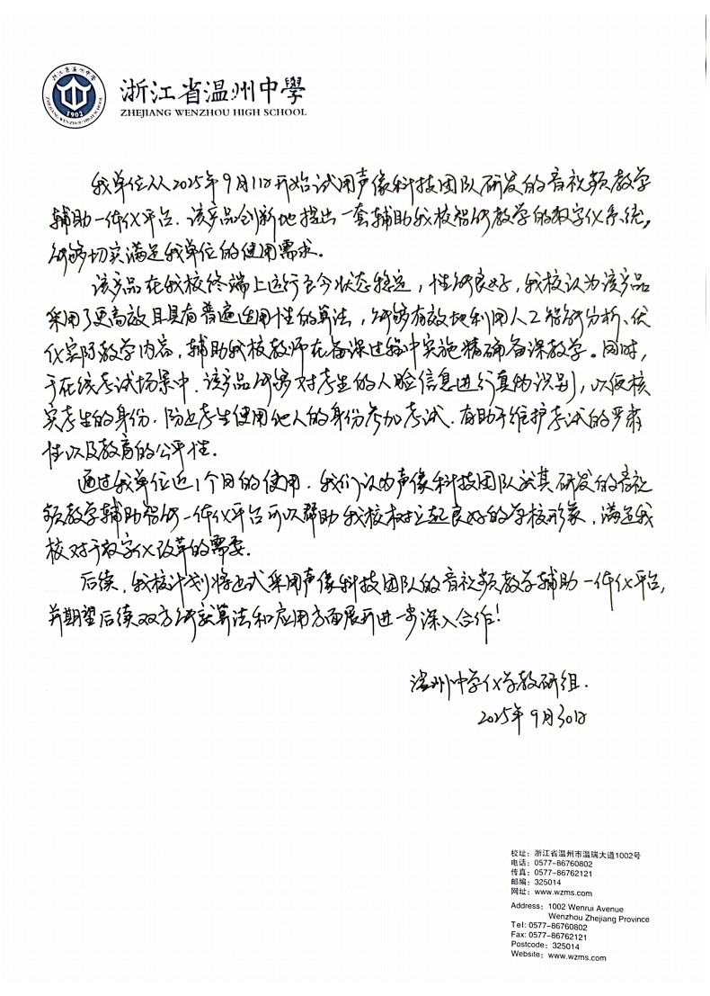
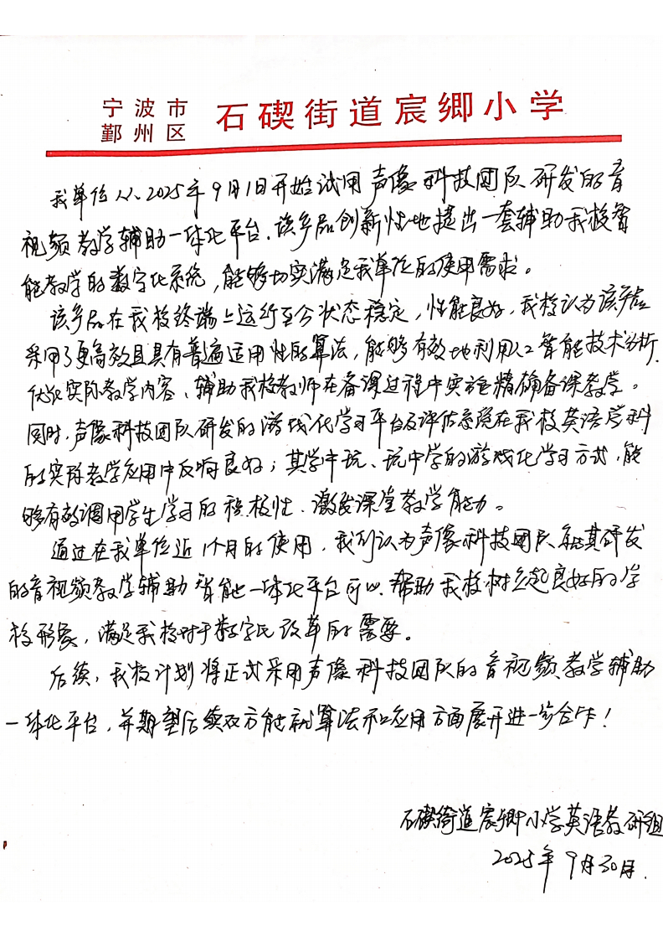
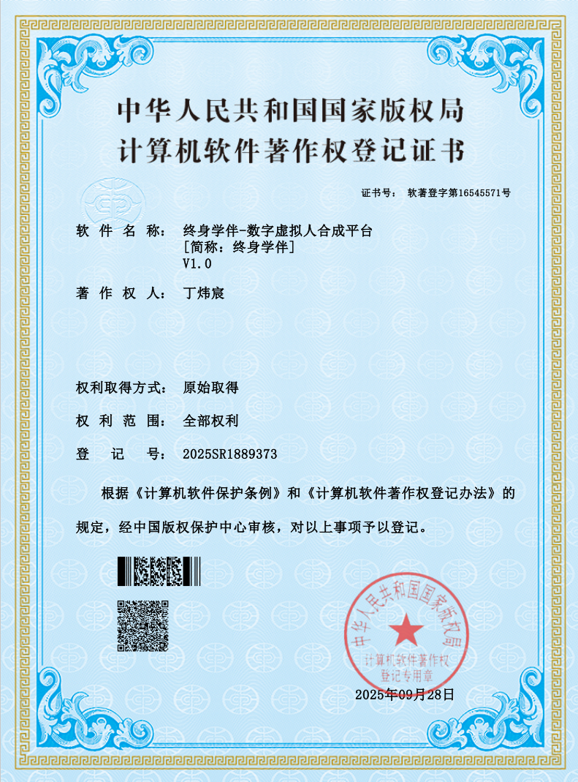
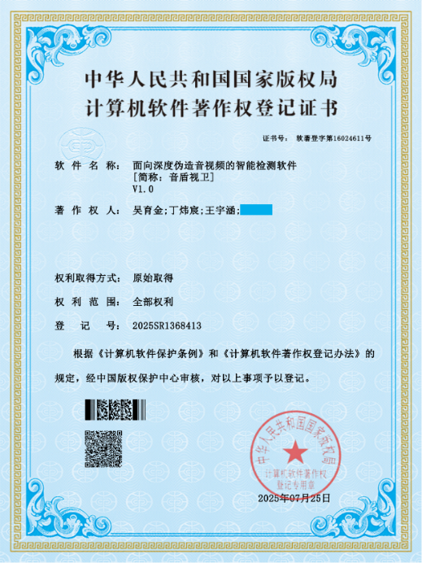
附
声像科技团队知识产权
产品合作试用（2单位）
软件著作权授权（2项）
浙江省温州中学：多学科客制化评估系统
宁波市宸卿小学：游戏化学习平台及评估系统
《终身学伴-数字虚拟人合成平台》25.9.28
《面向深度伪造音视频的智能检测软件》25.7.25

Slide 10



【A02】AI智能·学习搭子【数字马力】
承蒙关照，感谢聆听
声像科技 - SoundTech

